Slide 1
Modul 2
jQuery mobile

Slide 2

Was ist jQuery mobile?
JavaScript-UI-Framework für mobile Websites
Touch-optimiert
Baut auf JQuery auf
Setzt HTML5- und CSS3-Funktionen ein
Plattformunabhängig
Windows Phone
Apple iOS
Android
BlackBerry/Symbian/Palm webOS/Samsung bada/Meego
Notes:
• Erfunden 2010 vom jQuery Team rund um Jon Resig
• Erste Alpha-Version erschien in Oktober 2010
• Beta 1 erschien im Juni 2011
• Version 1.0 erschien im November 2011
• Aktuelle Version: 1.4.5
• Neu: jQuery Mobile Download Builder

Slide 3
Features
Cross platform, cross device und cross Browser
UI optimiert für Touch-Geräte
Theme- und benutzerdefiniertes Design
Nur semantischer HTML5-Code notwendig – kein JavaScript-, CSS- oder API-Wissen erforderlich!
AJAX lädt automatisch dynamisch Inhalt

Slide 4
Was ist jQuery mobile NICHT?
jQuery Mobile ist keine JQuery-Alternative für mobile Browser!
JQuery Mobile ist kein SDK für Apps!
JQuery Mobile ist kein Framework für JavaScript Liebhaber!
JQuery Mobile ist nicht die ultimative Lösung für mobile Webseiten und Applikationen!

Slide 5
Browser Support
Browsersupport in 3 Abstufungen:
A (full)
B (full minus Ajax)
C (basic HTML)
Übersicht Browser Support:
http://jquerymobile.com/browser-support/1.4/

Slide 6
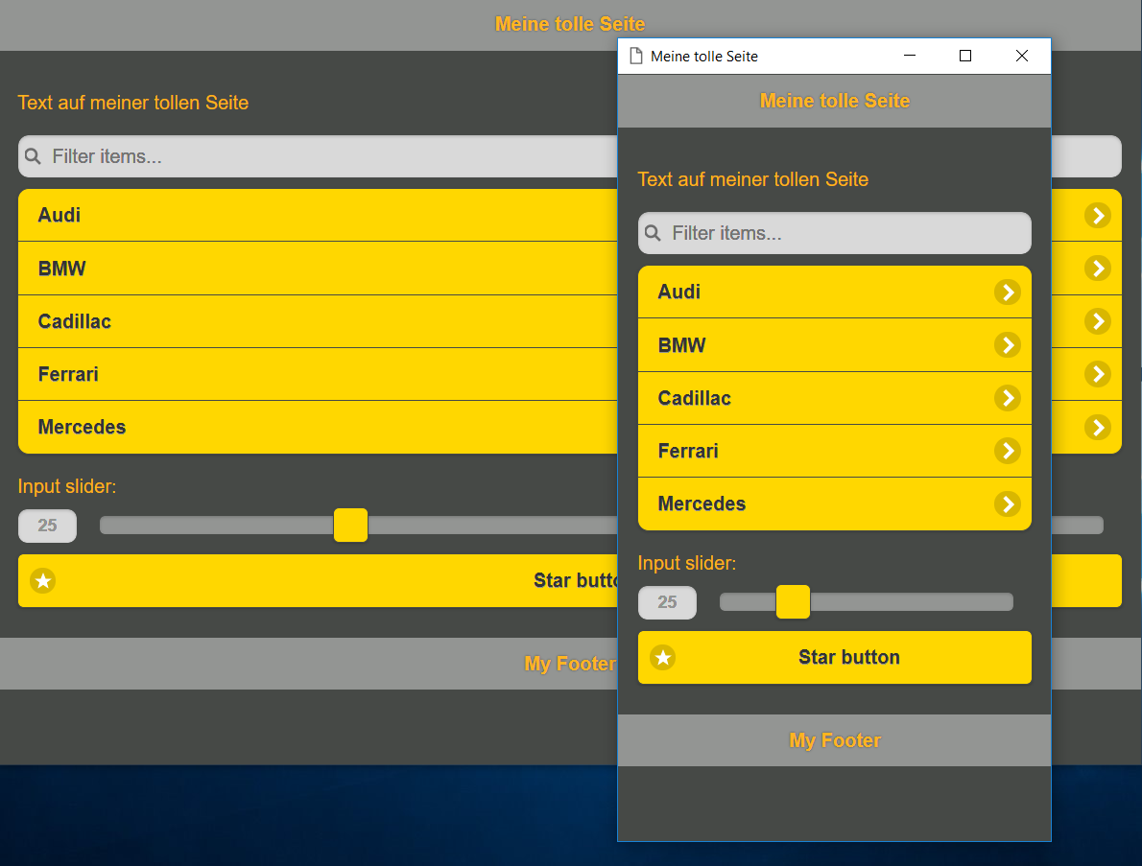
Testen
Emulatoren ersetzen NICHT das Testen auf physischen Geräten, sind aber hilfreich, um sich einen ersten Überblick zu verschaffen.
Emulatoren:
http://www.mobilexweb.com/emulators
Notes:
Auch die Developer-Tools der Browser können inzwischen beim anfänglichen Testen helfen.

Slide 7
jQuery mobile einbinden
<link rel="stylesheet" href="https://code.jquery.com/mobile/1.4.5/jquery.mobile-1.4.5.min.css">
<script src="https://code.jquery.com/jquery-1.11.1.min.js"></script>
<script src="https://code.jquery.com/mobile/1.4.5/jquery.mobile-1.4.5.min.js"></script>
- Versionsnummer einsetzen*
- jQuery Version beachten! **
Notes:
* Im Link von der jQuery mobile-Seite ist [version] mit der zu verwendenden Versionsnummer zu ersetzen. Das gilt sowohl für die jQuery mobile-Links, als auch für jQuery, das auch eingebunden werden muss. JQuery mobile funktioniert allerdings nicht mehr mit den neuesten jQuery-Versionen!
** Daher jQuery 1.8.1 – 2.1.1 für jQuery mobile-Anwendungen verwenden!

Slide 8
Basis-Template <head>
<!doctype html>
<html>
<head>
<title>My Page</title>
<meta name="viewport" content="width=device-width, initial-scale=1">
<link rel="stylesheet" href="https://code.jquery.com/mobile/[version]/jquery.mobile-[version].min.css">
<script src="https://code.jquery.com/jquery-[version].min.js"></script>
<script src="https://code.jquery.com/mobile/[version]/jquery.mobile-[version].min.js"></script>
</head>
</html>
Notes:
[version] mit gewünschter Versionsnummer ersetzen!

Slide 9
Basis-Template <body>
<body>
<div data-role="page">
<div data-role="header">
<h1>My Title</h1>
</div><!-- /header -->
<div role="main" class="ui-content">
<p>Hello world</p>
</div><!-- /content -->
<div data-role="footer">
<h4>My Footer</h4>
</div><!-- /footer -->
</div><!-- /page -->
</body>
Notes:
Die Seite wird in ein <div> verpackt, das die data-role „page“ erhält. Darin befinden sich drei Abschnitte; header, content und footer. Diese können beliebig befüllt werden.
data-role
Von/für jQuery mobile erstelltes Attribut. jQuery verwendet Data- („data dash“) Attribute, um darüber das Styling zuzuordnen.
page
Die Rolle „page“ wird dem <div> zugeordnet, das die gesamte Seite umschließt.
header
In diesen Abschnitt kommen Überschrift und Navigation der Seite.
main/ui-content
Dieser Abschnitt ist für den eigentlichen Inhalt („content“) der Seite gedacht.
footer
Selbsterklärend: Dieser Abschnitt ist für den Footer gedacht.

Slide 10
data-role Übersicht
data-role | Beschreibung
button | Button
collapsible | Zusammenklappbares Panel
collapsibleset | Zusammenklappbare Panels (Accordion)
controlgroup | Steuerungselemente in <fieldset> oder <div>
dialog | Dialog
footer | Footer-Bereich
header | Überschrift- und Navbar-Bereich
listview | Listenansicht
navbar | Navigationsleiste (meist in header oder footer)
page | umschließt die Seite
popup | Popup-Widget
slider | Slider
Notes:
Mittels data- werden eigene Attribute zugewiesen. Mit data-role werden die „Rollen“ festgelegt, die die einzelnen HTML-Elemente spielen sollen.

Slide 11
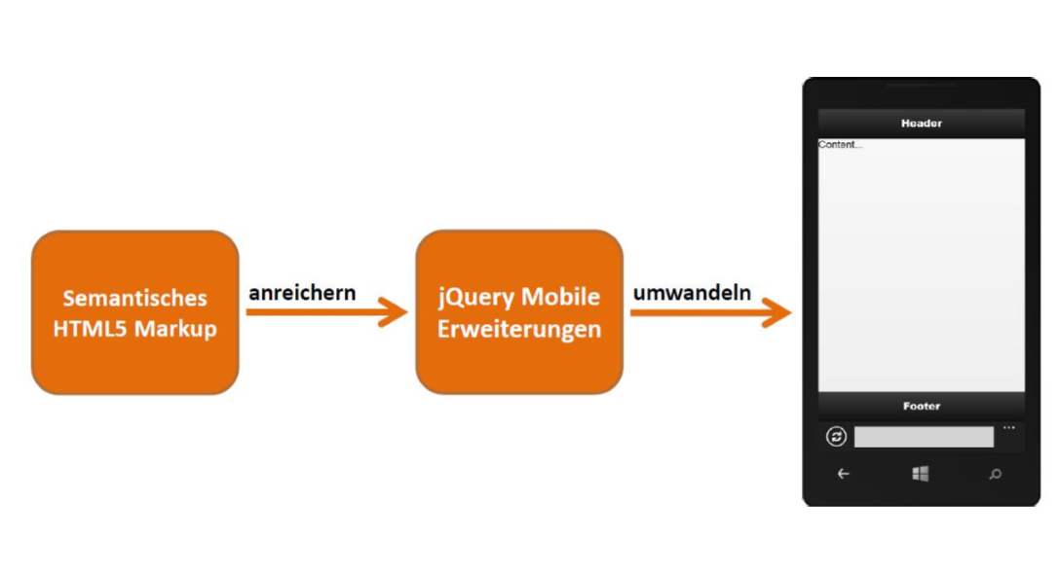
Ablauf

Slide 12
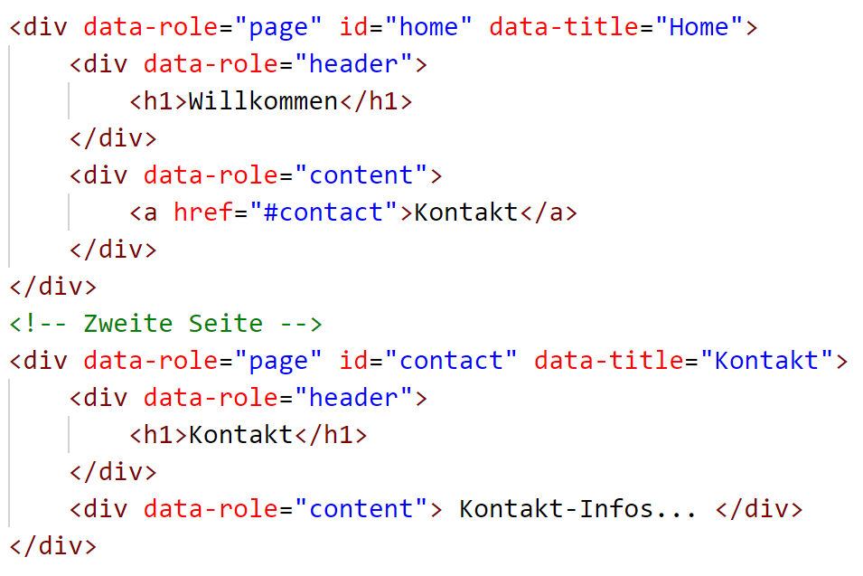
Multi-Page Struktur

Slide 13
Seitentitel
Existiert ein Wert für data-title, dann wird dieser für den Titel der Seite verwendet.*
Existiert kein Wert für data-title, dann wird der Inhalt des Headers (data-role="header") verwendet
Existiert weder ein Wert für data-title noch ein Header, wird der Inhalt von <title> des HTML-Dokumentes verwendet.
Notes:
* <div data-role="page" data-title="Mein Titel">

Slide 14
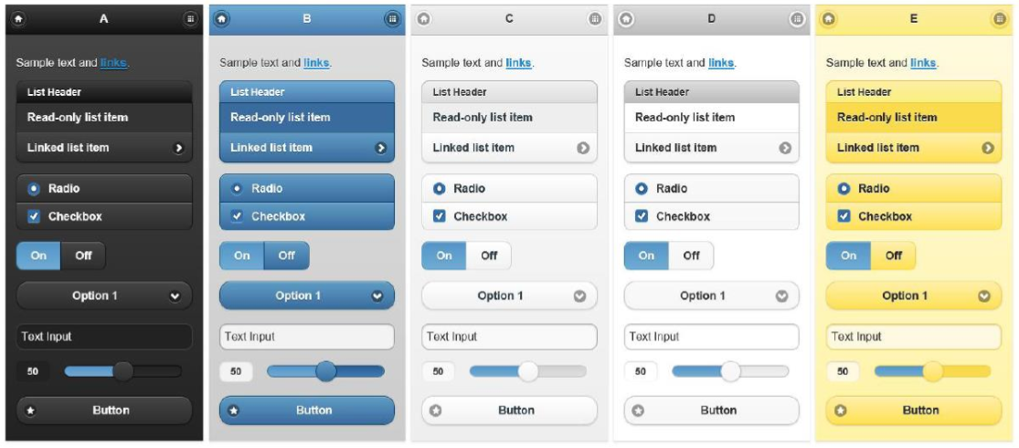
Themes
Alle Elemente werden über ein Thema dargestellt
JQuery Mobile wird mit einem Default-Theme ausgeliefert
Jedes Theme ist in "Swatches" unterteilt
Absprechbar über data-theme="[gewünschter Buchstabe]"

Slide 15

Theme-Roller
Online-Tool zum erstellen eigener Themes
Bis zu 26 „Swatches“ (A bis Z)
Resultate können als zip-File heruntergeladen oder per Link im Netz geteilt werden
Bereits erstellte Themes können importiert und bearbeitet werden
http://themeroller.jquerymobile.com/

